Slide 1

Aprendizaje por refuerzo multiagente en entornos competitivos Atari: Transferencia de conocimiento de Pong a Quadrapong
Juan Manuel Camacho Lugo
Trabajo Final de Máster (Área 4)
PDC: Luis Esteve Elfau
PRA: Ismael Benito Altamirano
Máster Universitario de Ciencia de Datos (UOC)

Slide 2




¿Qué problema queremos resolver?
Queremos enseñar a varios agentes a trabajar en un entorno complejo sin tener que aprender como hacerlo desde cero , partiendo de lo aprendido en un entorno simple.
Notes:
- Aprendizaje sin entrenar desde cero (evitar aprender acciones básicas de nuevo).
- Mejora el aprendizaje, centrándose en las acciones características del entorno.
Reduce el tiempo de entrenamiento.
Ahorra coste computacional.

Slide 3

El aprendizaje por refuerzo permite a los agentes aprender mediante recompensas.
Estado
Interactuar Maximizar la recompensa acumulada Aprender la mejor estrategia o política
Acción
Agente
Recompensa Penalización
Entorno

Slide 4
El aprendizaje por refuerzo multiagente, introduce coordinación, cooperación y nuevos desafíos.
Agente 2
Varios agentes, mismo entorno Metas por equipos o globales Encontrar equilibrio de los agentes
Estado
Acción
Agente 1
Recompensa
Agente 3
Entorno
Agente 4
Notes:
Cada agente puede contar con metas individuales, por equipos o colectivas, dependerá del enfoque, si es necesario la competitividad o la cooperación.
El objetivo ideal es encontrar un equilibrio de los agentes

Slide 5




La transferencia de conocimiento acelera el aprendizaje en nuevos entornos.
Generar
Transferir
Conocimiento
Entorno Pong
Entorno Quadrapong
Reducir tiempo de entrenamiento Facilitar la adaptación al nuevo entorno Mejorar la exploración del nuevo entorno
Notes:
Nos referimos a la capacidad de reutilizar información aprendida en un entorno relativamente simple, para mejorar el rendimiento o acelerar el aprendizaje en otro entorno más complejo.
Su uso puede aportar múltiples beneficios como la reducción del tiempo de entrenamiento, facilitar la adaptación al nuevo entorno o mejorar la exploración del nuevo entorno.

Slide 6
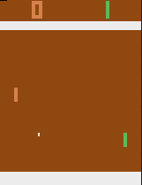
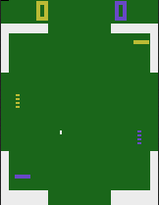
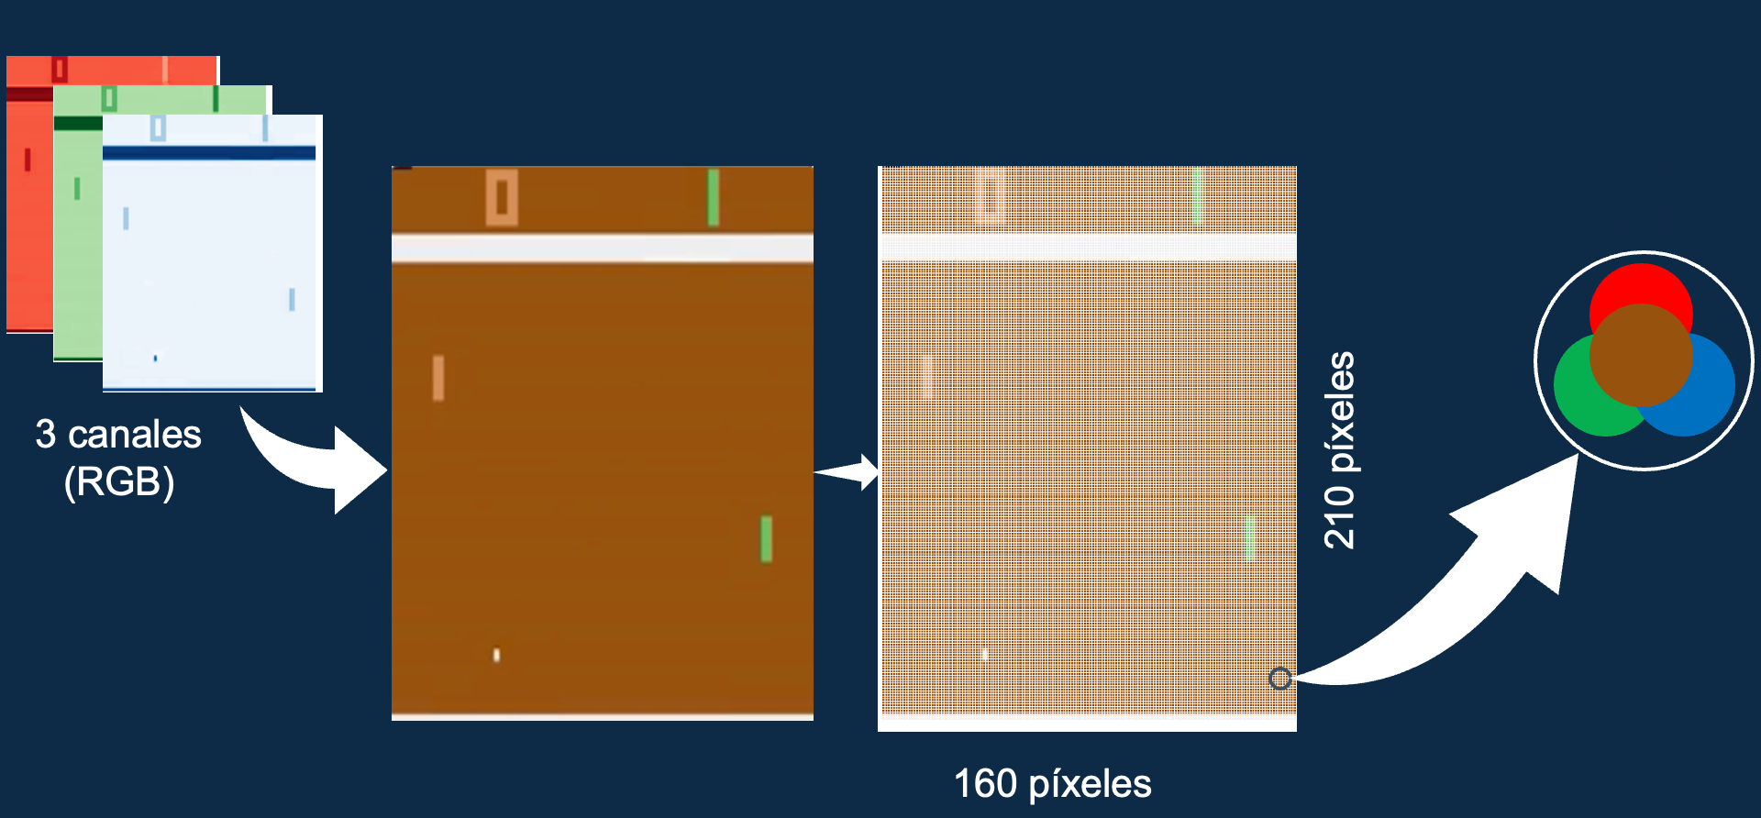
Entorno Pong / Quadrapong
ESPACIO DE OBSERVACIONES | ESPACIO DE ACCIONES DE PONG | ESPACIO DE ACCIONES DE QUADRAPONG
Imagen RGB (210,160,3) 210 píxeles alto 160 píxeles ancho 3 canales de color (rojo, verde, azul) | 0: no hacer nada 1: disparar / “sacar o servir la pelota” 2: mover hacia la derecha 3: mover hacia la izquierda 4: mover hacia la derecha mientras saca 5: mover hacia la izquierda mientras saca | 0: no hacer nada 1: disparar / “sacar o servir la pelota” 2: mover hacia arriba 3: mover hacia la derecha 4: mover hacia la izquierda 5: mover hacia abajo

Slide 7

Modelo empleado Pong / Quadrapong
Acción
0
Acción
1
Implementación optimizada de PPO, para redes neuronales convolucionales (modelo propio por agente) Wrappers (reducir color, redimensionar, apilar frames)
Acción
2
Acción
3
Acción
4
Acción
5
Capa de entrada
(4 frames apilados, tamaño 84x84)
Capas convolucionales
(Activación RELU)
Capa densa totalmente conectada
Capa de salida
(6 acciones)
Notes:
Emplearemos una implementación optimizada del algoritmo PPO (Optimización de políticas óptimas) para redes neuronales convolucionales.
Que entrena la función que el agente utiliza para tomar decisiones.
Esto evita actualizaciones agresivas de la política, realizando pequeñas actualizaciones por bloques o rondas y no al final del proceso.
Esta manera de trabajar garantiza que la política actualizada no sea demasiado diferente a la anterior para que se produzcan mínimas varianzas en el entrenamiento.
Wrappers (capas intermedias), permiten transformar las observaciones para evitar problemas
Capa de entrada.
Capas convolucionales: detecta patrones, movimiento, trayectorias, palas, pelota,..
Capa totalmente conectada: transforma la información convolucional en un vector de denso útil para la toma de decisiones en la siguiente capa.
Capa de salida: con la información recibida genera la probabilidad sobre las acciones y modela la política.

Slide 8



Entrenamiento
DISEÑO | CICLO APRENDIZAJE | RECOMPENSAS
Simétrico Competitivo Alternando entre agentes Self-Play 5000 rondas (Pong) 2000 rondas (Quadrapong) | Carga de modelos preentrenados Observación del estado Selección de acción Interacción con el entorno Almacenamiento de experiencia Actualización de política Repetición de ciclo | Punto a favor, recibe +1 Punto en contra, recibe -1 Stalling (no sacar tras dos segundos), recibe -1
Notes:
El entrenamiento se realiza bajo un enfoque simétrico y competitivo, donde ambos agentes alternan su entrenamiento emplenado Self-Play (enfrentamiento contra oponente con nivel de habilidad crecientes, usando último modelo actualizado).

Slide 9




Entrenamiento Quadrapong
MODELO SIN TRANSFERENCIA DE CONOCIMIENTO | MODELO CON TRANSFERENCIA DE CONOCIMIENTO
Entrenamiento desde cero | TRANSFER LEARNING: (reconocer objetos, seguir la pelota, devolverla, …) FINE-TUNING: Entrenamiento adicional (adaptación a entorno / tareas)
Notes:
En concreto, se reutilizan los pesos del entrenamiento de los agentes de Pong, siendo asignados a los nuevos agentes de Quadrapong.

Slide 10
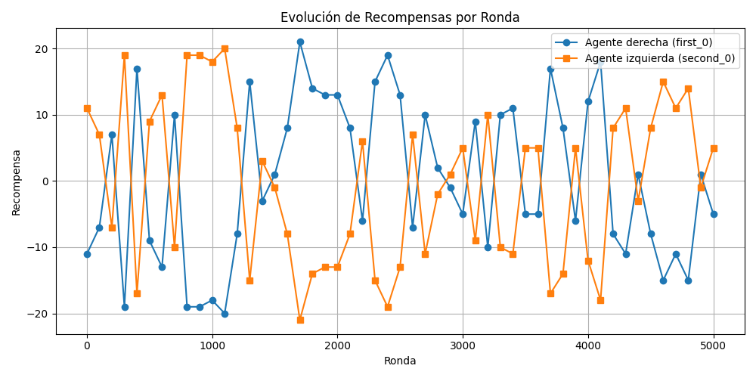
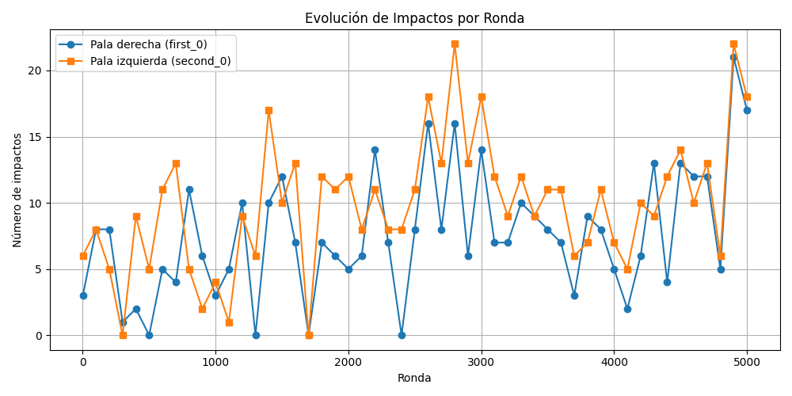
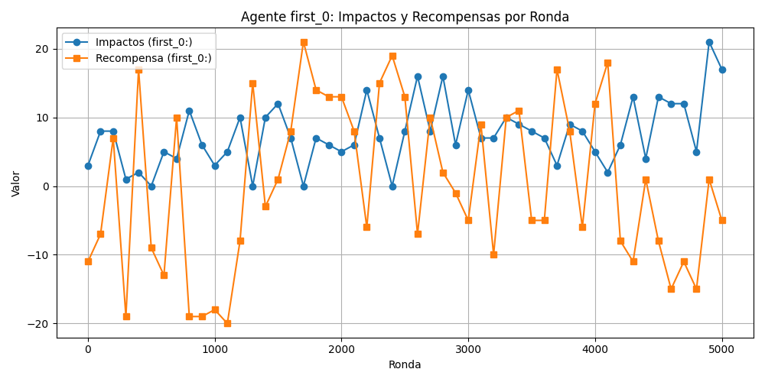
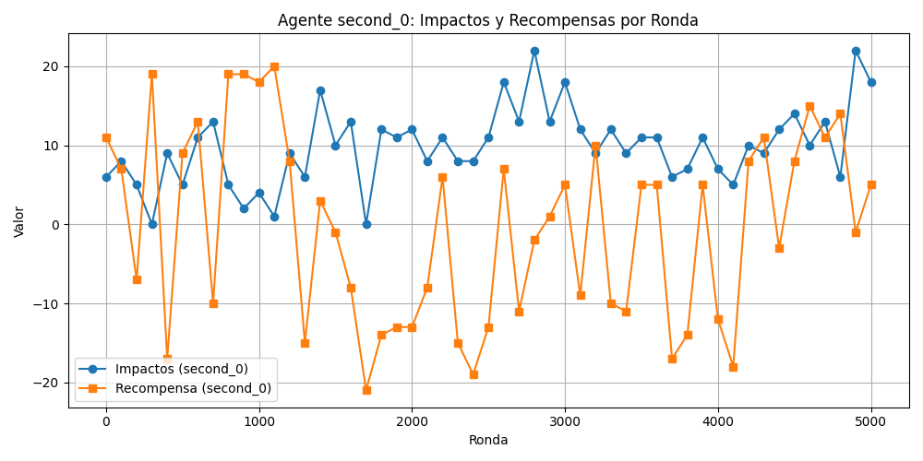
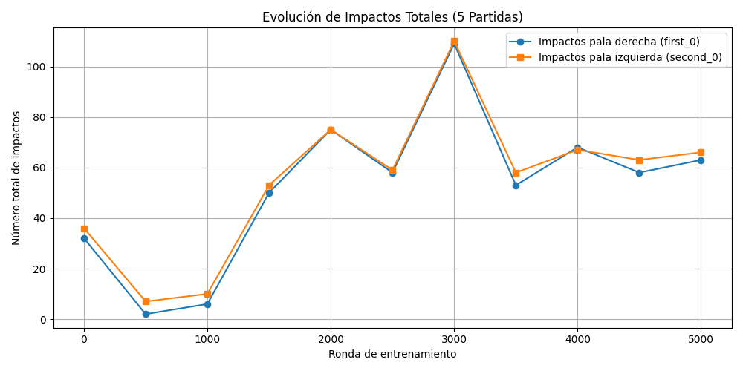
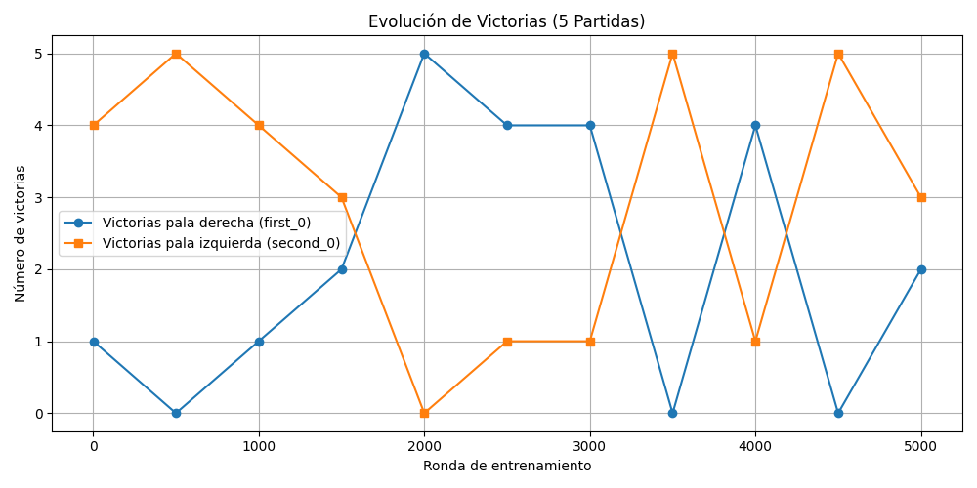
RESULTADOS PONG
El agente second_0 consigue mayor número de impactos (no se traducen en mayores recompensas o victorias) El agente first_0 consigue una política más efectiva (incremento de recompensas y victorias)

Slide 11
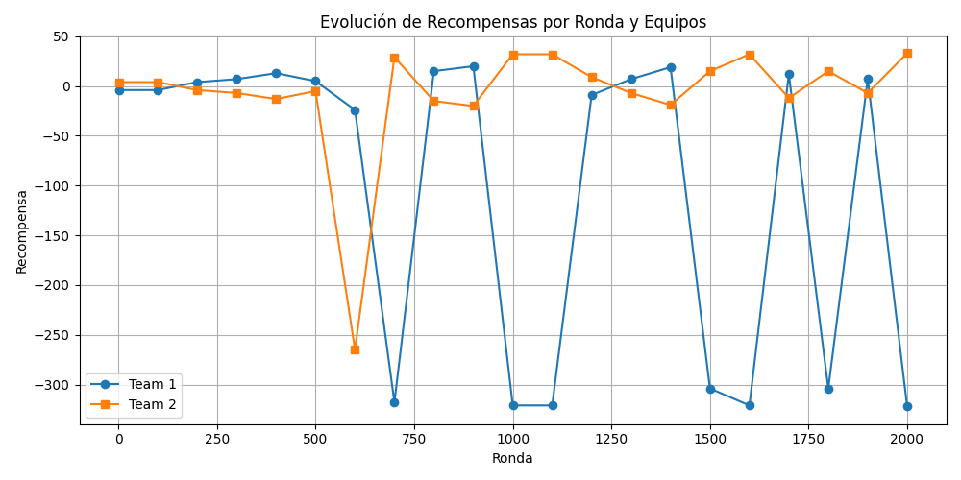
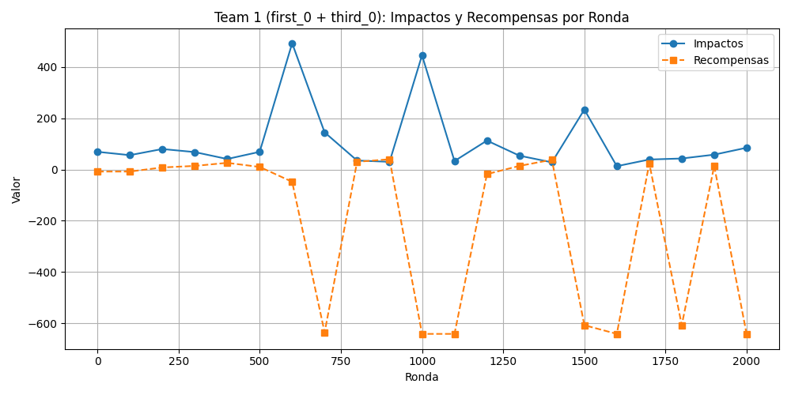
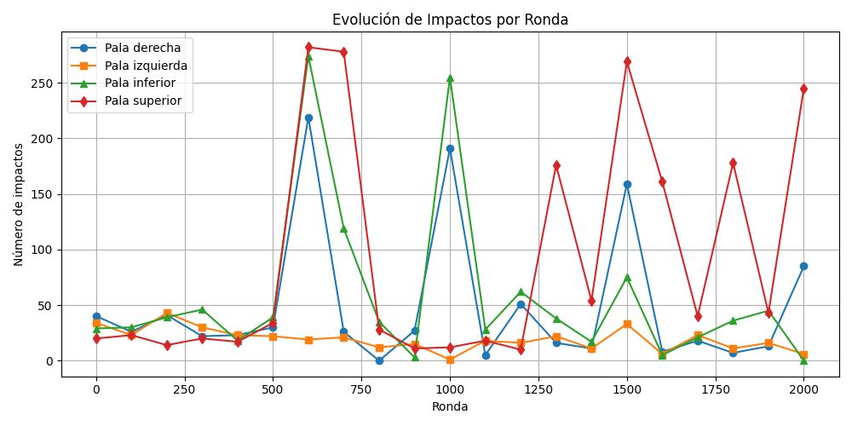
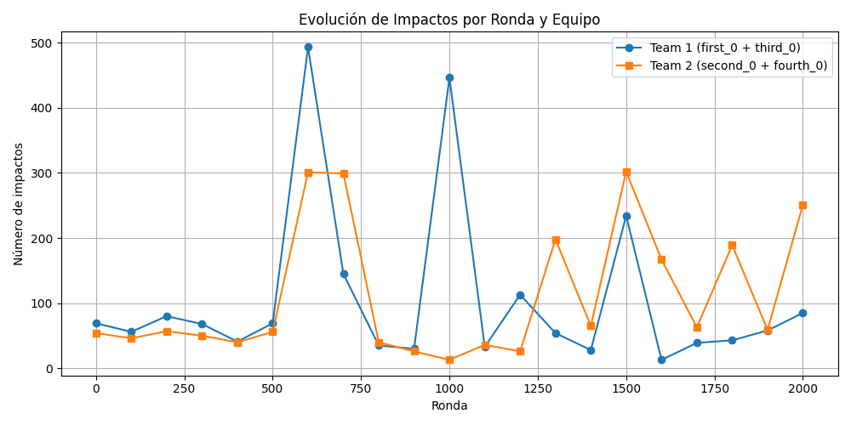
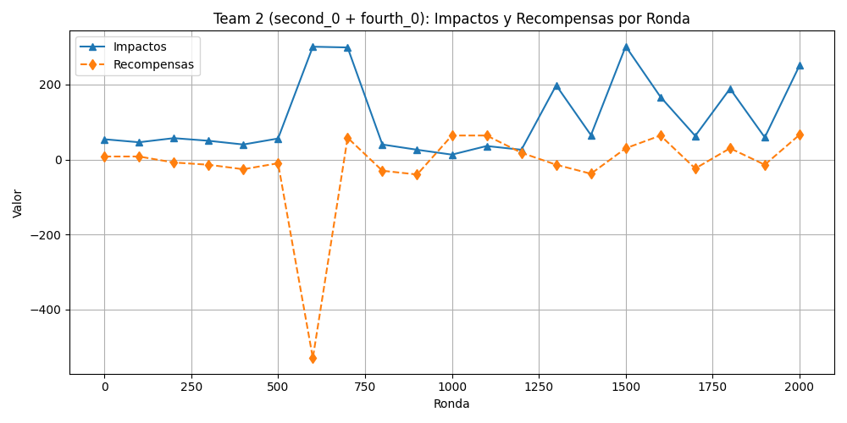
RESULTADOS QUADRAPONG SIN TRANSFERENCIA DE CONOCIMIENTO
Inestabilidad en el rendimiento del equipo 1 El equipo 2 más estable y consigue una adaptación más sólida Necesidad de más entrenamiento
Notes:
Inestabilidad en el rendimiento de equipo 1, se identificaron patrones de comportamientos extraños:
Intercambios repetitivos entre agentes rivales sin movimiento (bucle de actividad inútil )
Rebotes prolongados contra las paredes (sin rogresión ni interacción)
En cambio, el equipo 2 mantiene un comportamiento más estable y consigue recompensas positivas más consistentes, mostrando una capacidad de adaptación más sólida a lo largo del tiempo.

Slide 12
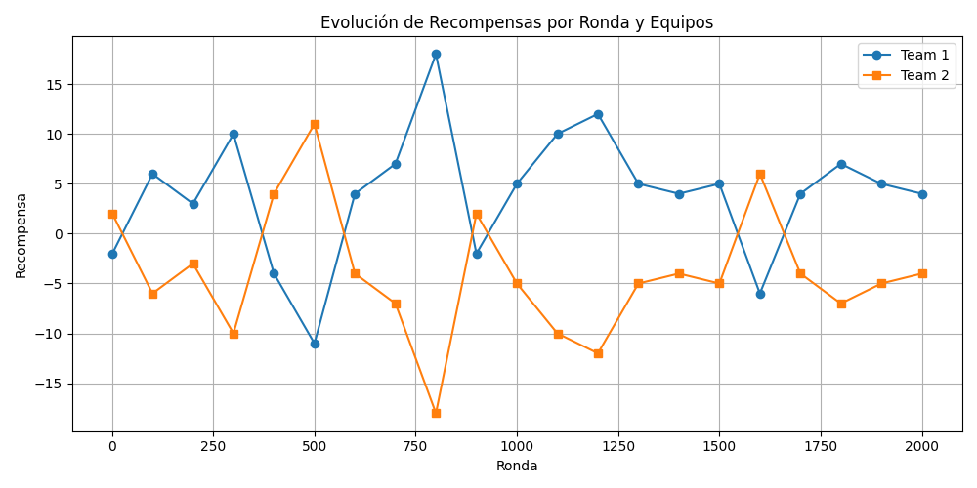
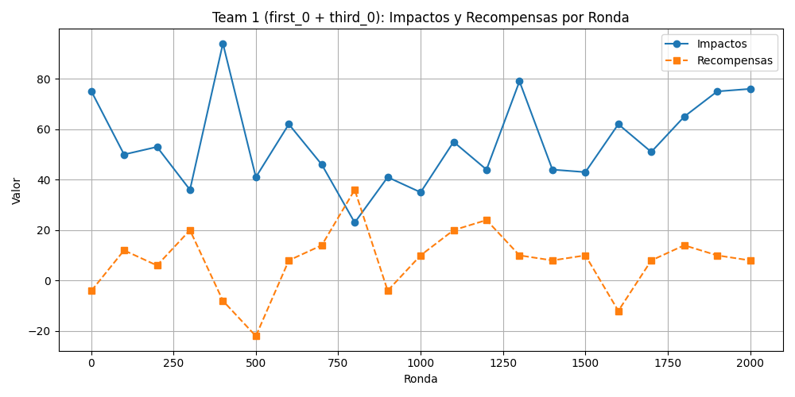
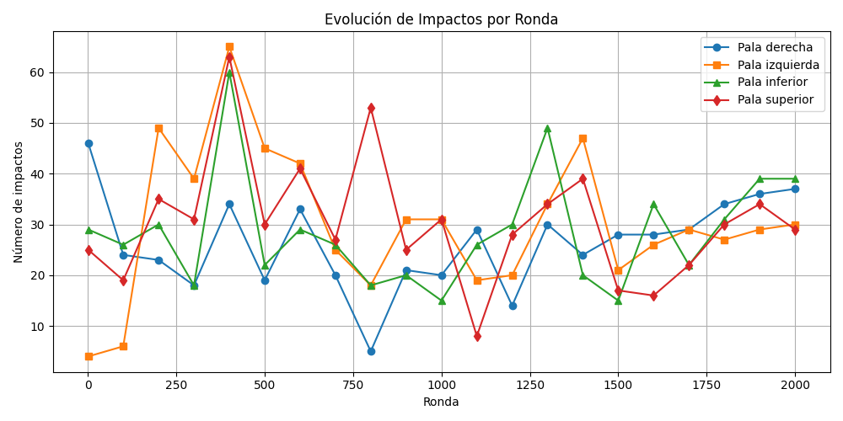
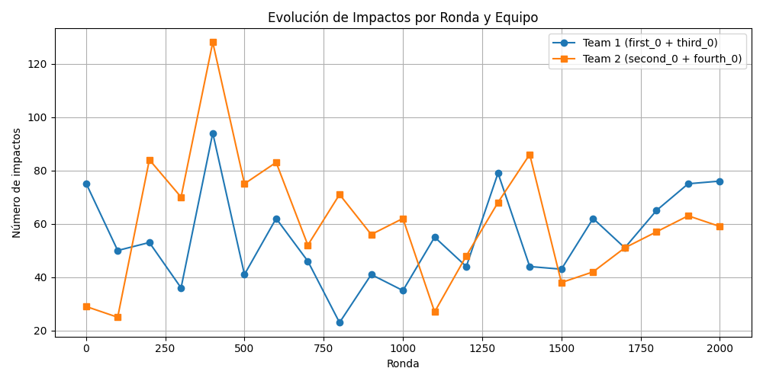
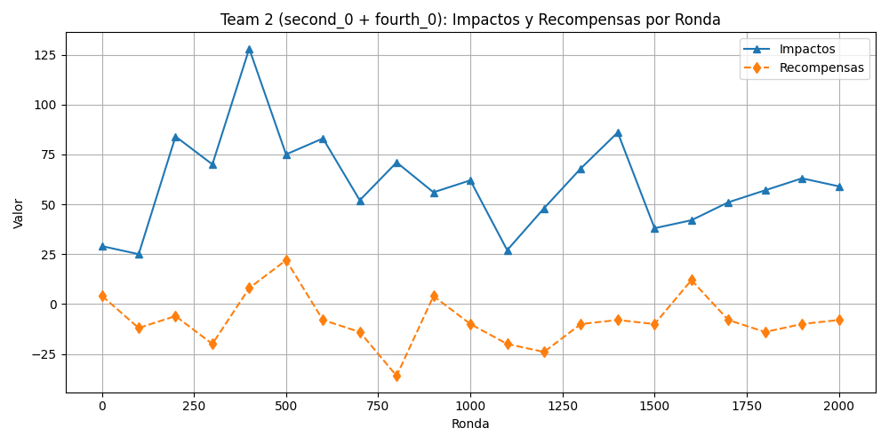
RESULTADOS QUADRAPONG CON TRANSFERENCIA DE CONOCIMIENTO
Transferencia de conocimiento desde el agente first_0 al equipo 1 (efectiva y beneficiosa, evolución estable) Transferencia de conocimiento desde el agente second_0 al equipo 2 (no genera aprendizaje tan sólido) Transferencia de conocimiento reduce las anomalías y favorece interacciones más eficientes
Notes:
La transferencia de conocimiento desde el agente first_0 al equipo 1 ha resultado efectiva y beneficiosa, permitiendo una evolución estable
En cambio, la política transferida desde el agente second_0 al equipo 2 no se ha traducido en un aprendizaje sólido, como ya hemos mencionado antes, el agente second_0 conseguía mayor número de impactos (que no se traducen en mayores recompensas o victorias) y esto se refleja en la transferencia de conocimiento.
En términos generales, transferencia de conocimiento ha permitido reducir las anomalías en el número de impactos y ha favorecido interacciones más eficientes.

Slide 13
RESULTADOS HUELLA DE CARBONO
ESTRATEGIA | ENTORNO | RONDAS | HUELLA CO₂ | POTENCIA ESTIMADA
Sin transferencia de conocimiento | Quadrapong | 2000 | 3,91⁻⁸ | 26,83 W
Con transferencia de conocimiento | Pong + Quadrapong | 5000 + 2000 | 8,78⁻⁸ | 60,24 W
Resultados engañosos, Pong involucra 2 agentes y Quadrapong 4 La transferencia permite reutilizar conocimiento previo (evita rondas para aprender ciertas tareas)
Notes:
A primera vista el enfoque sin transferencia parece más eficiente por generar una huella menor. Sin embargo, esta impresión es engañosa.
- El entrenamiento en Pong involucra solo 2 agentes, mientras que Quadrapong entrena simultáneamente 4 agentes.
- La transferencia permite reutilizar conocimiento previo, reduciendo significativamente el número de rondas necesarias en el entorno más complejo.
- En términos de huella de carbono por agente y por ronda efectiva, el enfoque con transferencia resulta más favorable.

Slide 14
CONCLUSIONES
SIN TRANSFERENCIA DE CONOCIMIENTO | CON TRANSFERENCIA DE CONOCIMIENTO
Aprendizaje más lento Inestabilidad Comportamientos no deseados en fases tempranas Mayor coste computacional | Mejora significativa de rendimiento (aprovecha experiencias previas) Menor inestabilidad Mayor eficiencia en interacciones Correlación más clara entre actividad y recompensa
Notes:
Aprendizaje más lento
Los agentes al no contar con conocimiento previo deben explorar el entorno desde cero
Alta inestabilidad
Prueban estrategias ineficientes o incluso perjudiciales.
Emergencia de comportamientos no adaptativos
Repiten acciones poco productivas como golpear repetidamente hacia la misma zona
Mayor coste computacional y de tiempo
Debido a la necesidad de explorar desde cero

Slide 15




TRABAJOS FUTUROS
AMPLIAR RONDAS DE ENTRENAMIENTO
EXPLORAR FUNCIONES DE RECOMPENSA ALTERNATIVAS
ESTUDIAR AGENTES HETEROGÉNEOS
APLICAR A ENTORNO REALES
Consolidar estrategias robustas
Fomentar cooperación o especialización
Modelos o algoritmos distintos
Robótica, logística o gestión del tráfico
Notes:
Ampliar rondas de entrenamiento para consolidar estrategias más robustas.
Explorar funciones de recompensa alternativas que fomenten cooperación o especialización.
Estudiar agentes heterogéneos, con modelos o algoritmos distintos en un mismo entorno.
Aplicar a entornos reales (robótica, logística, tráfico), donde la coordinación multiagente es clave.

Slide 16
Muchas gracias por su atención
Juan Manuel Camacho Lugo
jcamacholu@uoc.edu

